Slide 1
第三部分
人工智能应用专题解析

Slide 2
主流应用方向解析
机器学习与案例体验
深度学习与案例体验

Slide 3
主要应用方向解析
1

Slide 4

机器人
能聊会做
思考
自然语言处理
语音技术
理解语言
语言
听觉
能听会说
视觉
计算机视觉
看书识字/看脸识人
/看图识物

Slide 5
计算机视觉
1.1

Slide 6




计算机视觉
让机器看懂
文字识别
人脸识别
图像识别
虚拟现实
增强现实

Slide 7



文字识别
让机器看书识字
文字检测
文字识别
I t
结果输出
It is time. I pledge to every citizen of out land that I will be
机器翻译
英汉翻译

Slide 8

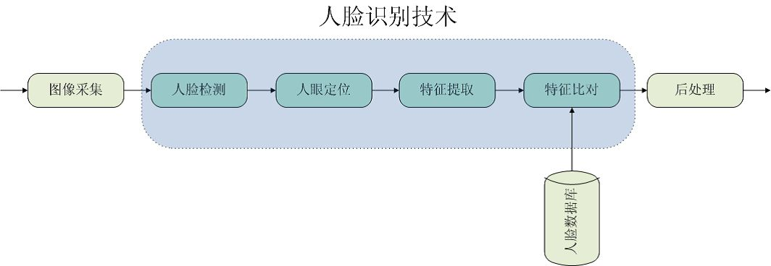
人脸识别＋现实增强
让机器看脸识人，让现实更好更强大
人脸检测
人脸描述
人脸比对
人脸跟踪
特效合成

Slide 9
语音技术
1.2

Slide 10
语音技术
让机器能听会说
语音识别
语音合成
语音唤醒

Slide 11

机器同声翻译
让机器能听会说
降噪
语音识别
下班后，我要去健身
机器翻译
After work, I will go to fitness.
语音合成

Slide 12
机器人技术
1.3

Slide 13

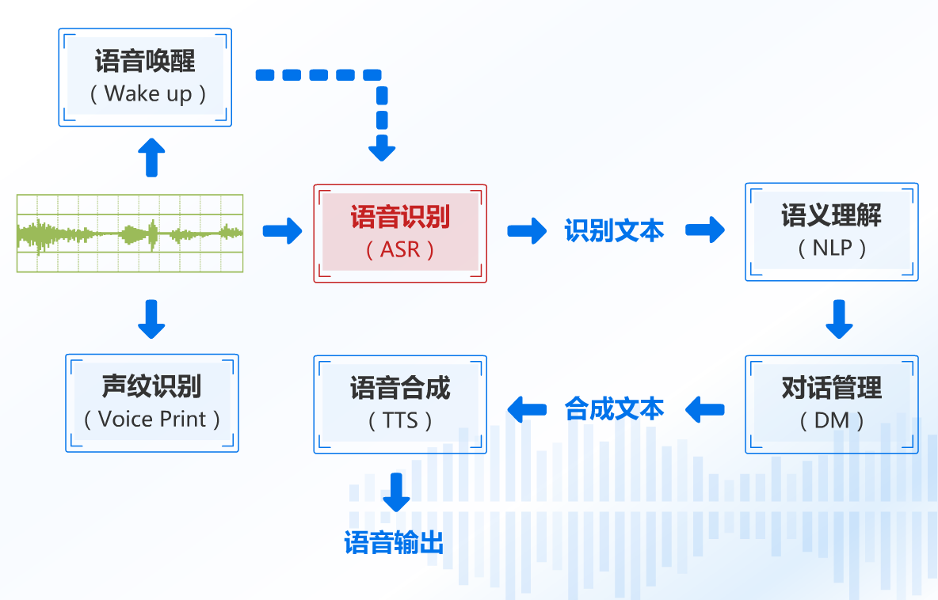
机器人
让机器能想会做
交流
做事

Slide 14
机器同声翻译
让机器能听会说
降噪
语音识别
下班后，我要去健身
机器翻译
After work, I will go to fitness.
语音合成

Slide 15
机器学习与案例体验
2

Slide 16
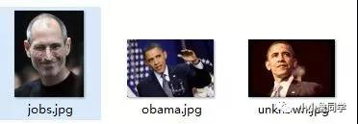
人工智能涉及内容很广，其最核心的能力就是根据给定的输入做出判断或预测。
如：
根据输入的照片，判断照片中的人是谁
Notes:
在语音识别中，根据人说话的音频信号，判断说话的内容；
在医疗诊断中，根据输入的医疗影像，判断疾病的成因和性质；
在电子商务中，根据用户过去的购买记录，预测此用户对什么商品感兴趣；
在围棋对弈中，根据当前盘面形势，预测选择某个落子的胜率。
……

Slide 17
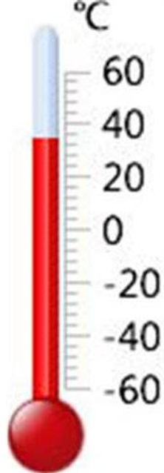
人工智能是如何自动做出判断或预测的？
把人知道的规则提前告诉计算机，让计算机根据人工定义的规则来回答特定问题。
—— 专家系统解决方案
语音和图像识别，很难定义具体的规则。
机器学习可让人工智能获得进行预测和判断的能力，成为了当前人工智能的主流方法。

Slide 18

1.机器学习概要
机器学习方法通常是从已知数据中学习数据蕴含的规律或者判断规则。以让计算机拥有像人一样的学习能力，模拟和实现人的学习行为和能力。
如：构造识别鸢尾花的人工智能系统
提取特征
分类器
输出结果
是一个由特征向量到预测类别的函数，是由机器从大量数据中学习得来的。

Slide 19
机器学习分类
机器学习
强化学习
半监督学习
非监督学习
监督学习
按机器学习方式分为：

Slide 20
（1）监督学习
训练数据（训练集）
特征1
……
特征n
→
目标
特征1
……
特征n
→
目标
监督学习算法
特征1
……
特征n
→
目标
Notes:
通过已有的训练样本（即已知数据以及其对应的输出）去训练得到一个最优模型（这个模型属于某个函数的集合，最优则表示在某个评价准则下是最佳的）。
再利用这个模型将所有的输入映射为相应的输出，对输出进行简单的判断从而实现分类的目的。

Slide 21


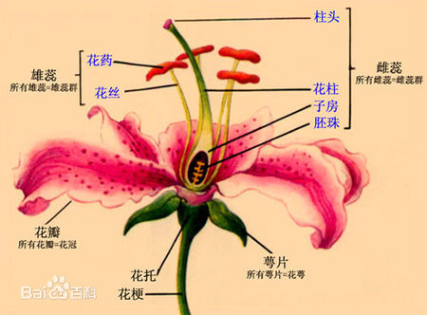
萼片长 | 萼片宽 | 花瓣长 | 花瓣宽 | 类别
5.1 | 3.5 | 1.4 | 0.2 | 0
4.9 | 3 | 1.4 | 0.2 | 0
4.7 | 3.2 | 1.3 | 0.2 | 0
… | … | … | … | …
7 | 3.2 | 4.7 | 1.4 | 1
6.4 | 3.2 | 4.5 | 1.5 | 1
6.9 | 3.1 | 4.9 | 1.5 | 1
… | … | … | … | …
7.1 | 3 | 5.9 | 2.1 | 2
6.3 | 2.9 | 5.6 | 1.8 | 2
6.5 | 3 | 5.8 | 2.2 | 2
… | … | … | … | …

Slide 22



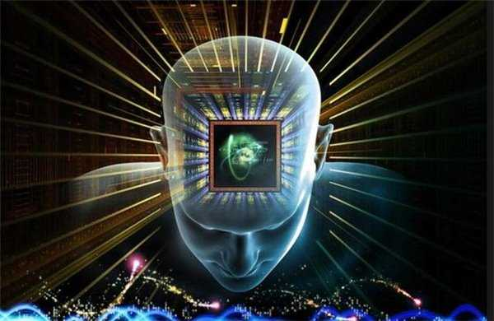


监督学习的实现过程
学习
考试
解决问题
人类学习过程
机器学习过程
训练
测试
应用

Slide 23
监督学习的实现过程
训练
测试
应用
即：用测试数据来检测模型，此数据只在模型检验时使用，用于评估模型的准确率；
即：训练分类器，让分类器学习得到合适的参数过程，在训练阶段使用的数据称为训练数据（也称为训练集）；

Slide 24
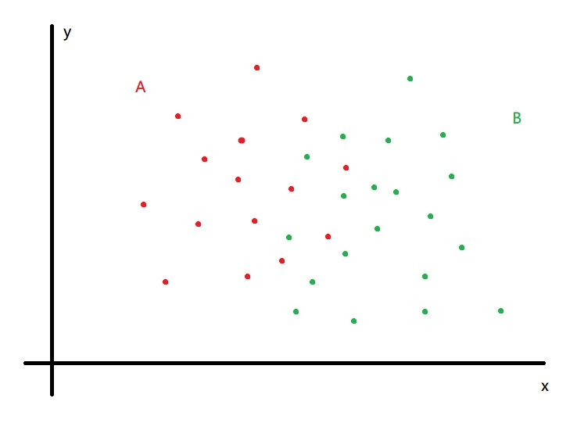
监督学习的实现过程
（1）先利用数学的方法来处理采集到的特征数据；
（2）建立训练模型，设计算法去处理特征数据，并训练模型，以得到合适的模型及参数；
（3）用测试数据对模型进行评估。
如：图中的点是以特征数据为坐标值，形成的散列点，其中A类为红色，B类为绿色，这些点的坐标和类别信息都是已知的。现在任务是，给出一个新的点的坐标，判断它是A类还是B类。

Slide 25
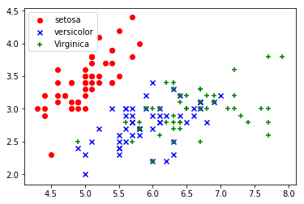

Slide 26
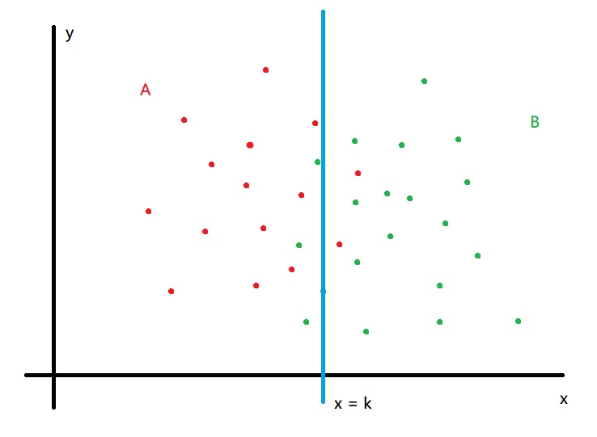
模型设计
好像我们可以用一条平行于 y 轴的直线把 A 类点和 B 类点分开；于是，我们就希望找到这样一条直线 x = k，使得直线左边绝大多数点都是 A 类，直线右边绝大多数点都是 B 类。由此，我们就以已知数据为原材料，通过反复训练得到合适的参数k值，以便得到这样一条直线。
通过训练得到x=k这样的直线，就是我们的分类器模型，k 就是我们的模型参数。

Slide 27
训练模型：
∙
训练模型的过程就是利用已有的数据来确定所选模型的参数 k 的过程。
Notes:
喜爱机器学习系列
https://blog.csdn.net/u013719780?viewmode=contents

Slide 28
主题实践活动
以下列网址为参考，熟悉监督学习的机制，尝试用程序代码去理解机器学习过程。
参考资料：
（1）用鸢尾花data建立python机器学习的初步印象
https://zhuanlan.zhihu.com/p/26802995
（2）机器学习模型训练测试完整步骤
https://blog.csdn.net/u014248127/article/details/78875013
（3）一次完整的机器学习过程https://www.jianshu.com/p/1a2240678863
Notes:
机器学习模型训练测试完整步骤
https://blog.csdn.net/u014248127/article/details/78875013
一次完整的机器学习过程（scikit learn library学习笔记
https://www.jianshu.com/p/1a2240678863

Slide 29
体验jieba分词
对三国全书进行分词，完成三国词云图的体验设计。
依赖的库：
from wordcloud import WordCloud
import matplotlib.pyplot as plt
import jieba
Notes:
机器学习模型训练测试完整步骤
https://blog.csdn.net/u014248127/article/details/78875013
一次完整的机器学习过程（scikit learn library学习笔记
https://www.jianshu.com/p/1a2240678863

Slide 30
监督学习的基本思想：
输入数据被称为“训练数据”（这些数据可用来描述对象的特征），每组训练数据有一个明确的标识或结果。在建立预测模型的时候，监督式学习建立一个学习过程，将预测结果与“训练数据”的实际结果进行比较，不断的调整预测模型，直到模型的预测结果达到一个预期的准确率。
数据可视化有助于对数据的理解，有利于搭建合适的算法来训练模型。
Notes:
机器学习：有监督算法之分类
https://blog.csdn.net/xx19901314/article/details/52127189
喜爱机器学习系列
https://blog.csdn.net/u013719780?viewmode=contents
数据可视化漫谈（一）
https://blog.csdn.net/u013719780/article/details/52790179

Slide 31
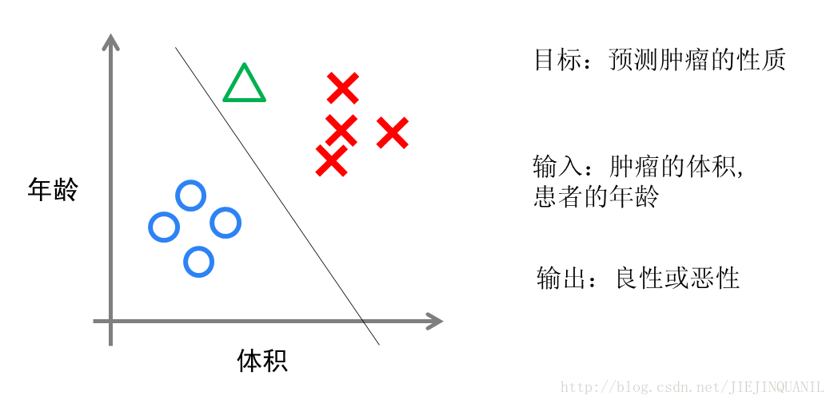
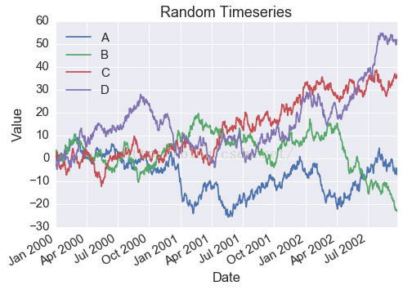
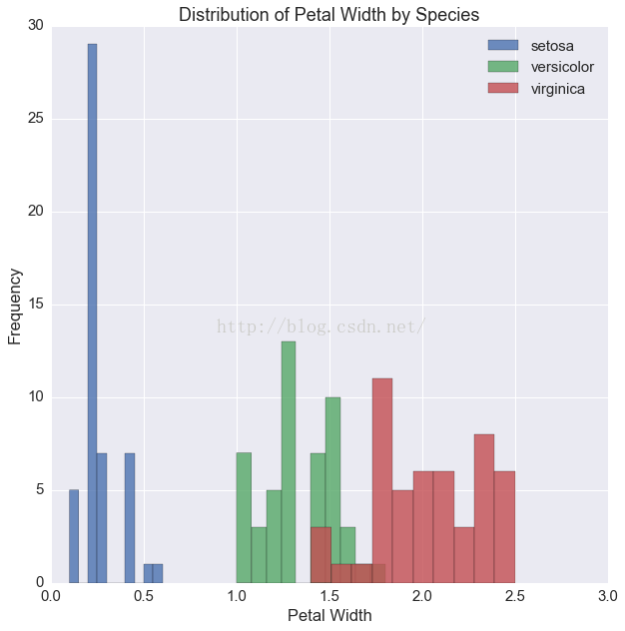
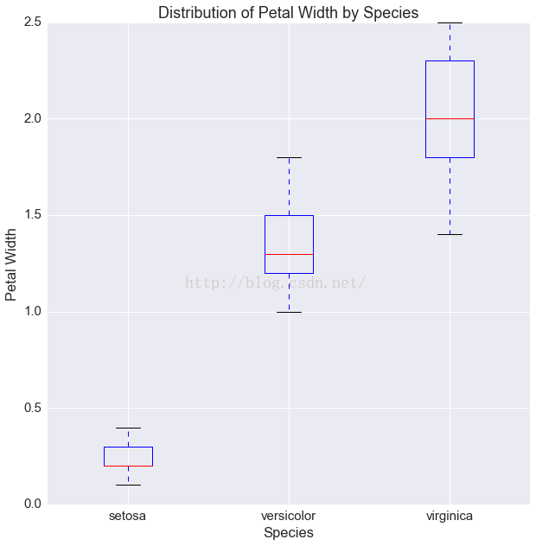
Notes:
Choosing the right estimator
http://scikit-learn.org/stable/tutorial/machine_learning_map/
机器学习常用算法总结
https://blog.csdn.net/JIEJINQUANIL/article/details/52270178

Slide 32
通过监督学习要解决的问题一般分为两类：
分类：就是将实例数据划分到合适的分类中；
比如：鸢尾花识别、字符识别等。
回归：主要用于预测数值型数据，
比如：预测房价走势、预测股票指数等。
Notes:
机器学习：有监督算法之分类
https://blog.csdn.net/xx19901314/article/details/52127189
喜爱机器学习系列
https://blog.csdn.net/u013719780?viewmode=contents
数据可视化漫谈（一）
https://blog.csdn.net/u013719780/article/details/52790179

Slide 33
（2）非监督学习
是另一种研究比较多的学习方法，它与监督学习的不同之处，在于我们事先没有任何训练样本，而需要直接对数据进行建模。
在非监督式学习中，数据并不被特别标识。学习模型是为了推断出数据的一些内在结构。常见的应用场景包括关联规则的学习以及聚类等。

Slide 34
（3）机器学习算法主要有：
决策树、随机森林算法、逻辑回归、SVM
朴素贝叶斯、K最近邻算法、K均值算法
神经网络、马尔可夫
Notes:
Choosing the right estimator
http://scikit-learn.org/stable/tutorial/machine_learning_map/
机器学习常用算法总结
https://blog.csdn.net/JIEJINQUANIL/article/details/52270178

Slide 35
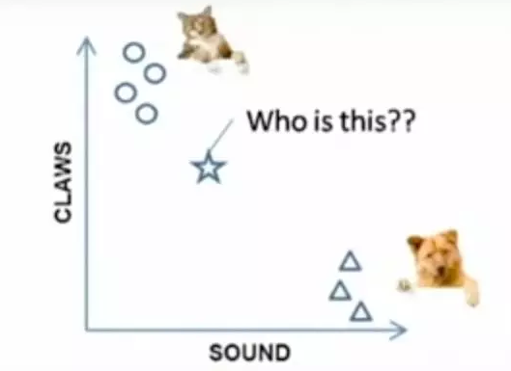
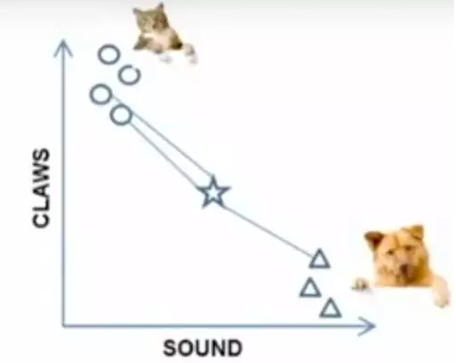
如：K最近邻算法
基于scikit-learn包实现机器学习之KNN(K近邻)-完整示例
https://www.cnblogs.com/xiaotan-code/p/6680438.html

Slide 36
体验2：利用KNN算法实现数据分类预测
参见：KNN算法

Slide 37
（4）机器学习算法选择思路
4.1.考虑使用机器学习算法的目的
（1）确定算法类型：如果想要预测目标变量的值，则可以选择监督学习算法，否则可以选择无监督学习算法。
（2）如果选择确定为监督学习算法，要进一步确定目标变量的类型，如，是离散型的数值还是连续性的数值，如果是离散型数值，则选择分类算法；如果是连续性数值，则选择回归算法。
（3）如果选择确定为无监督学习算法，要进步将数据划分为离散的组，使用聚类算法，如果还需要估计数据与每个分组的相似程度，则需要使用密度估计算法。
Notes:
Choosing the right estimator
http://scikit-learn.org/stable/tutorial/machine_learning_map/

Slide 38
4.2.考虑数据的问题
需要充分了解数据，对数据了解的越充分，越容易创建符合实际需求的应用程序。主要了解数据的以下特征：
（1）特征值是离散变量还是连续变量
（2）特征值中是否存在缺失值，何种原因造成的缺失值
（3）数据中是否存在异常值
（4）某个特征发生的频率如何
充分了解数据特征性可以缩短选择机器学习算法的时间。一般并不存在最好的算法，但是可以给出最好结果的算法。

Slide 40
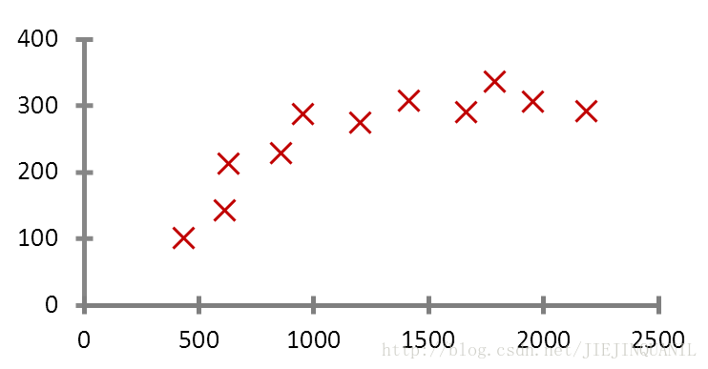

Slide 41
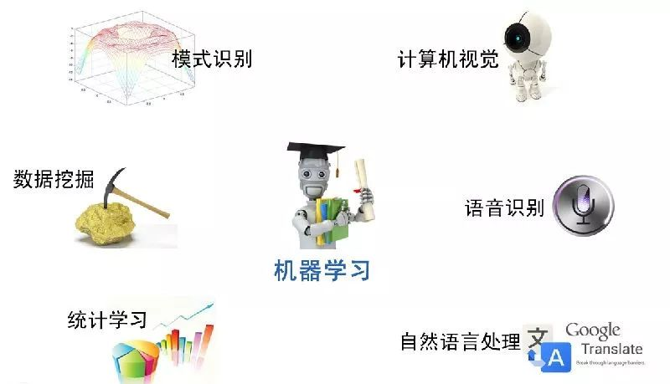
机器学习的应用领域：
数据挖掘、数据分类、计算机视觉、自然语言处理(NLP)、生物特征识别、搜索引擎、医学诊断、检测信用卡欺诈、证券市场分析、DNA序列测序、语音和手写识别、战略游戏和机器人运用等。

Slide 42
补充：PIL的使用
from PIL import Image
函数 | 作用 | 示例
Image.open(“文件名”) | 打开图像 | im =Image.open(“1.jpg”)
<变量>.show() | 显示图像 | im.show()
<变量>.format | 图像格式
<变量>.size | 图像尺寸
<变量>.getpixel((w,h)) | 读取指定像素的颜色值 | im.getpixel((100,50))
<变量>.putpixel((w,h),(r,g,b)) | 修改图像指定像素的颜色值
<变量>.save(“文件名”) | 保存图像
<变量>.resize((w,h)) | 图像缩放
<变量>.crop((left,top,right,down)) | 裁剪指定区域 | region=im.crop((120,194,220,294))
<变量>.paste(region,(l,t,r,d)) | 粘贴

Slide 43
补充：PIL的使用
from PIL import Image
函数 | 作用 | 示例
r,g,b=im.split() | 将彩色图像分离为红绿蓝三分量子图
<变量>. convert('L') | 将图片转换为灰度图片
Image.merge("RGB", (b, g, r)) | 按颜色值合并图像
参考：https://blog.csdn.net/lilongsy/article/details/72632666

Slide 44
深度学习与案例体验
3

Slide 45
体验几个程序：
（1）人脸检测
（2）人脸识别

Slide 46
1.人工智能、机器学习、深度学习的关系
人工智能
机器学习
深度学习
机器学习是实现人工智能的方法。
深度学习是机器学习算法中的一种算法，一种实现机器学习的技术和学习方法。
Notes:
机器学习就是使用一个算法从大量的数据中解析并得到有用的信息，并从中学习，然后对之后真实世界中会发生的事情进行预测或作出判断

Slide 47
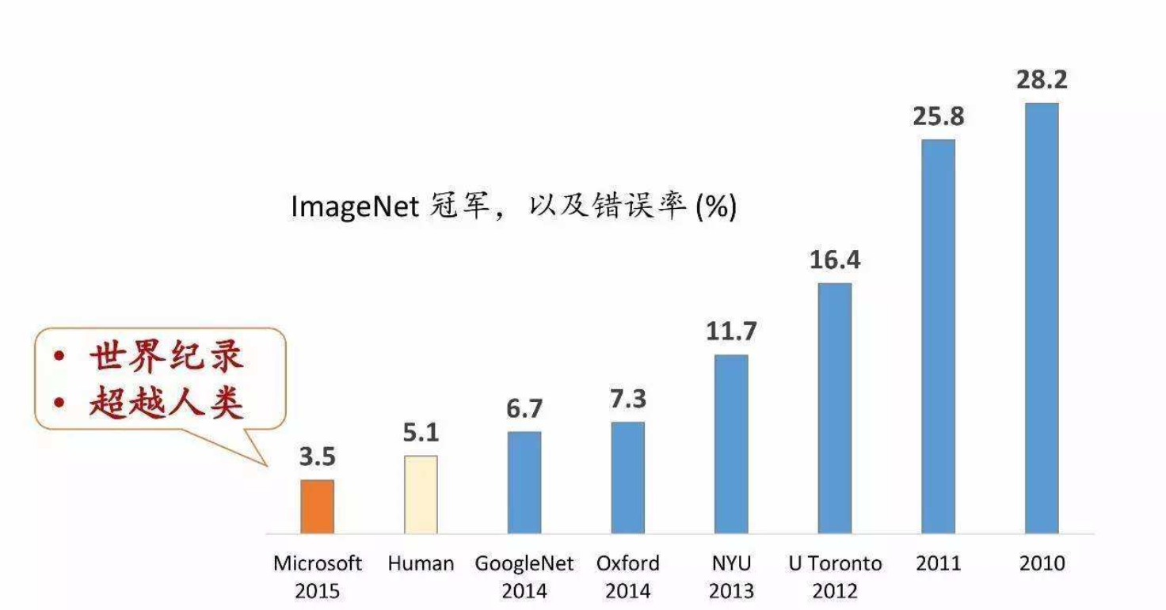
深度学习在图像视频识别方面已经完胜人类

Slide 48
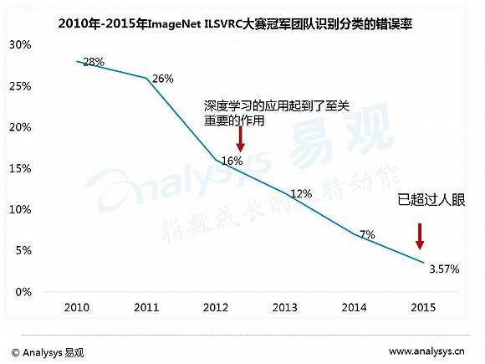

Slide 49
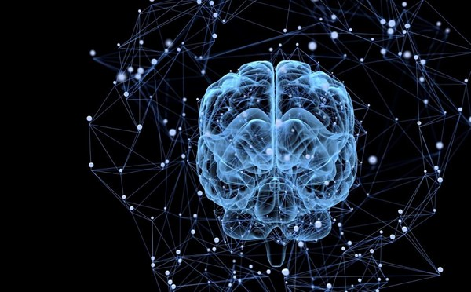
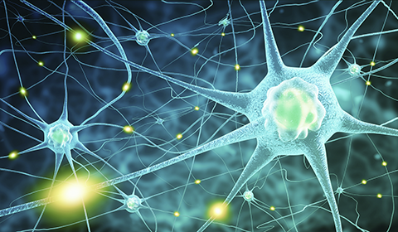
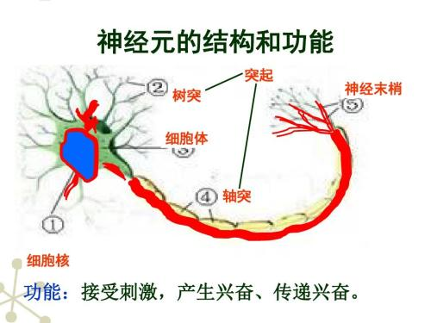
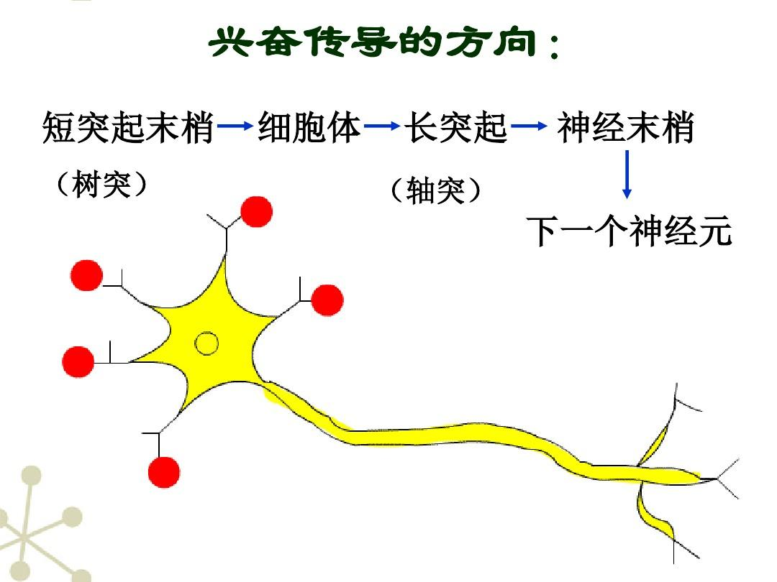
2.神经网络
生物神经元
树突
简而言之，神经元相当于一个计算单元，它从输入神经接受一定数目的信息，并做一些计算。然后将结果通过它的 轴突传送到其他节点或者大脑中的其他神经元 。
轴突
突触
Notes:
神经网络是在模仿 大脑中的神经元或者神经网络时发明的 因此 我们先来看神经元在大脑中 是什么样的
受生物大脑（无论人类大脑或其他动物的大脑）所启发而设计出来
一个神经元通常具有多个树突，主要用来接受传入信息；而轴突只有一条，轴突尾端有许多轴突末梢可以给其他多个神经元传递信息。轴突末梢跟其他神经元的树突产生连接，从而传递信号。这个连接的位置在生物学上叫做“突触”。
简而言之 神经元是一个计算单元 它从输入神经接受一定数目的信息 并做一些计算。然后将结果通过它的 轴突传送到其他节点 或者大脑中的其他神经元 下面是一组神经元的示意图 神经元利用微弱的电流 进行沟通 这些弱电流也称作动作电位 其实就是一些微弱的电流 。所以如果 神经元想要 传递一个消息 它就会就通过它的轴突 发送一段微弱电流 给其他神经元 这就是轴突 这里是一条 连接到输入神经 或者连接另一个神经元 树突的神经 接下来这个神经元接收这条消息 做一些计算 它有可能会反过来将 在轴突上的 自己的消息传给其他神经元 这就是所有 人类思考的模型： 我们的神经元把 自己的收到的消息进行计算 并向其他神经元 传递消息

Slide 50
生物神经元
树突
简而言之，神经元相当于一个计算单元，它从输入神经接受一定数目的信息，并做一些计算。然后将结果通过它的 轴突传送到其他节点或者大脑中的其他神经元 。
轴突
突触
Notes:
神经网络是在模仿 大脑中的神经元或者神经网络时发明的 因此 我们先来看神经元在大脑中 是什么样的
受生物大脑（无论人类大脑或其他动物的大脑）所启发而设计出来
一个神经元通常具有多个树突，主要用来接受传入信息；而轴突只有一条，轴突尾端有许多轴突末梢可以给其他多个神经元传递信息。轴突末梢跟其他神经元的树突产生连接，从而传递信号。这个连接的位置在生物学上叫做“突触”。
简而言之 神经元是一个计算单元 它从输入神经接受一定数目的信息 并做一些计算。然后将结果通过它的 轴突传送到其他节点 或者大脑中的其他神经元 下面是一组神经元的示意图 神经元利用微弱的电流 进行沟通 这些弱电流也称作动作电位 其实就是一些微弱的电流 。所以如果 神经元想要 传递一个消息 它就会就通过它的轴突 发送一段微弱电流 给其他神经元 这就是轴突 这里是一条 连接到输入神经 或者连接另一个神经元 树突的神经 接下来这个神经元接收这条消息 做一些计算 它有可能会反过来将 在轴突上的 自己的消息传给其他神经元 这就是所有 人类思考的模型： 我们的神经元把 自己的收到的消息进行计算 并向其他神经元 传递消息

Slide 51
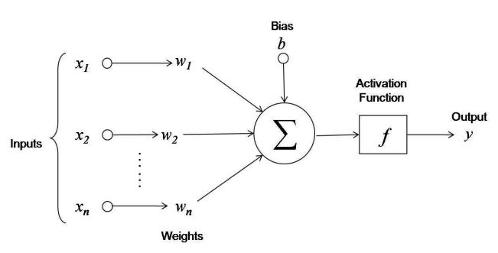


M-P 神经元模型
受生物神经元的启发，McCulloch and Pitts在1943年提出了MP神经元模型
$$\sum_{i=1}^{n}{w_{i}x_{i}}−b$$
y $=f\left(\sum_{i=1}^{n}{w_{i}x_{i}}− b\right)$
Notes:
由生物神经元的启发，McCulloch and Pitts在1943年提出了MP神经元模型。神经元模型是一个包含输入，输出与计算功能的模型。输入可以类比为神经元的树突，而输出可以类比为神经元的轴突，计算则可以类比为细胞核。
神经元接收来自n个其他神经元传递过来的输入信号，这些输入信号通过带权重的连接进行传递，神经元接收到的总输入值将与神经元的阈值进行比较，然后通过激活函数的处理产生神经元的输出

Slide 52

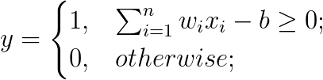
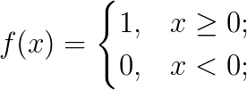
激活函数
不连续
阶跃函数
Notes:
sgn(x)=\begin{cases}
1, & x \geq 0;\\
0, & x < 0;
\end{cases}
y=\begin{cases}
1, & \sum_{i=1}^{n}w_ix_i-b \geq 0;\\
0, & otherwise;
\end{cases}

Slide 53
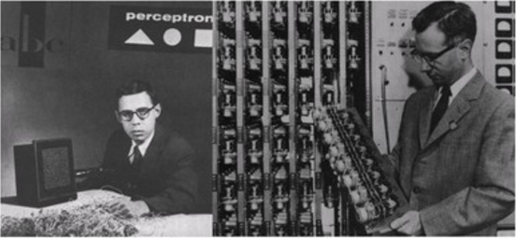
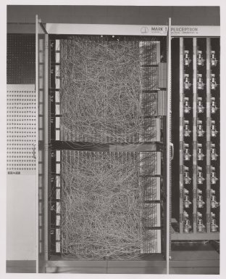
感知机
1958年，计算科学家Rosenblatt提出了由两层神经元组成的神经网络。他给它起了一个名字--“感知机”（Perceptron）
第一代感知机的硬件实现
Notes:
1958年，计算科学家Rosenblatt提出了由两层神经元组成的神经网络。他给它起了一个名字--“感知器”（Perceptron）（有的文献翻译成“感知机”，下文统一用“感知器”来指代）。感知机 (Rosenblatt, 1956, 1958) 成为第一个能根据每个类别的输入样本来学习权重的模型
感知器是当时首个可以学习的人工神经网络。Rosenblatt现场演示了其学习识别简单图像的过程，在当时的社会引起了轰动。
人们认为已经发现了智能的奥秘，许多学者和科研机构纷纷投入到神经网络的研究中。美国军方大力资助了神经网络的研究，并认为神经网络比“原子弹工程”更重要。这段时间直到1969年才结束，这个时期可以看作神经网络的第一次高潮。

Slide 54
感知机
M-P neuron (functional neuron)
Receive external input signal
单层感知机是一个线性分类器，如果训练集是线性可分的话， 那么它就可以保证收敛。然而这种模型有很多局限性。
Notes:
https://en.wikipedia.org/wiki/Perceptron
在“感知器”中，有两个层次。分别是输入层和输出层。输入层里的“输入单元”只负责传输数据，不做计算。输出层里的“输出单元”则需要对前面一层的输入进行计算
我们把需要计算的层次称之为“计算层”，并把拥有一个计算层的网络称之为“单层神经网络”。有一些文献会按照网络拥有的层数来命名，例如把“感知器”称为两层神经网络。但在本文里，我们根据计算层的数量来命名。
假如我们要预测的目标不再是一个值，而是一个向量，例如[2,3]。那么可以在输出层再增加一个“输出单元”。

Slide 55
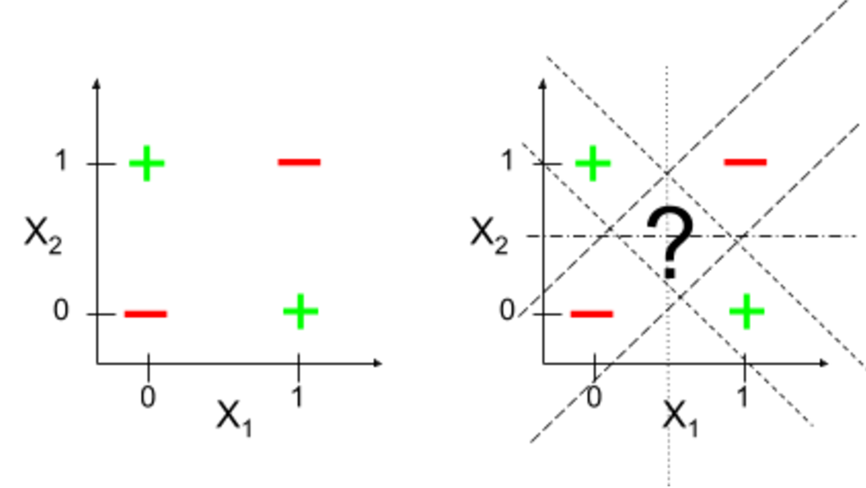
局限性
在1969年，Marvin Minsky, Seymour Papert证明了单层感知机只能处理线性可分的问题
Notes:
w_i\leftarrow w_i + \Delta w_i
线性模型有很多局限性。最著名的是，它们无法学习异或（XOR）函数
这导致了神经网络热潮的第一次大衰退

Slide 56
多层感知机
全连接
每个神经元连接到前一层的每个神经元，并且每个连接都有自己的权重。
前馈
信息只向一个方向移动，从输入节点，通过隐藏节点（如果有的话），到输出节点。网络中没有循环。
Notes:
要解决非线性可分问题，就需要考虑使用多层感知机。
第一次打破非线性诅咒的是深度学习之父杰弗里·辛顿（Geoffrey Hinton），其在1986年发明了适用于多层感知器（MLP）的BP算法（反向传播算法），并采用Sigmoid激活函数进行非线性映射，有效解决了非线性分类和学习的问题。该方法引起了神经网络的第二次热潮。
http://www.andreykurenkov.com/writing/a-brief-history-of-neural-nets-and-deep-learning/

Slide 57
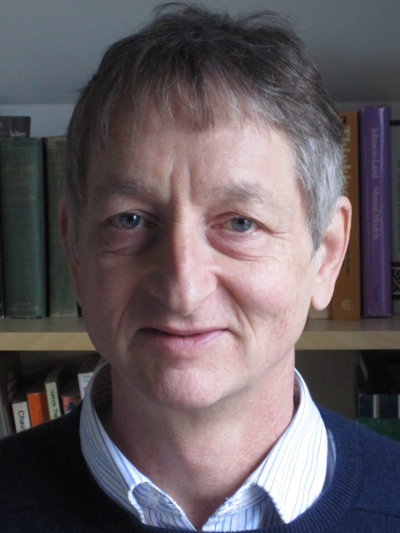
反向传播算法(Back Propagation)
第一次打破非线性诅咒的是深度学习之父杰弗里·辛顿（Geoffrey Hinton），其在1986年发明了适用于多层感知器（MLP）的BP算法（反向传播算法），并采用Sigmoid激活函数进行非线性映射，有效解决了非线性分类和学习的问题。该方法引起了神经网络的第二次热潮。
http://www.cs.toronto.edu/~hinton/
Notes:
要解决非线性可分问题，就需要考虑使用多层感知机。
第一次打破非线性诅咒的是深度学习之父杰弗里·辛顿（Geoffrey Hinton），其在1986年发明了适用于多层感知器（MLP）的BP算法（反向传播算法），并采用Sigmoid激活函数进行非线性映射，有效解决了非线性分类和学习的问题。该方法引起了神经网络的第二次热潮。
http://www.andreykurenkov.com/writing/a-brief-history-of-neural-nets-and-deep-learning/

Slide 58


Sigmoid 激活函数
make neural networks non-linear
Notes:
sigmoid(x)=\frac{1}{1+e^{-x}}
\sum_{i=1}^{n}w_ix_i-b
f(\sum_{i=1}^{n}w_ix_i-b)=\frac{1}{1+e^{-(\sum_{i=1}^{n}w_ix_i-b
)}}
https://medium.com/the-theory-of-everything/understanding-activation-functions-in-neural-networks-9491262884e0

Slide 59
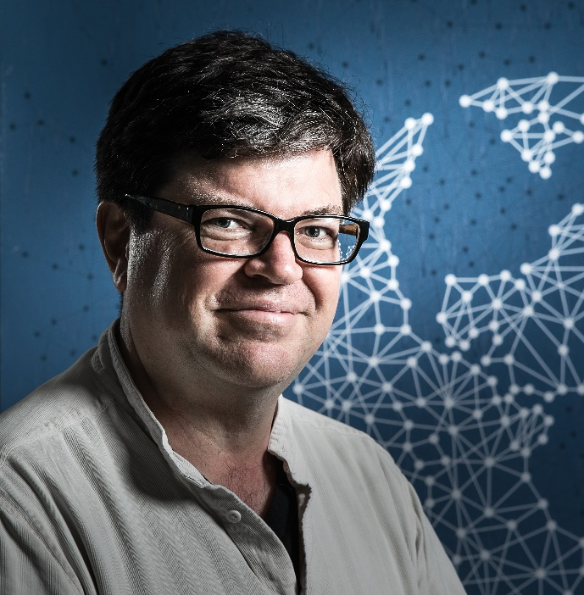
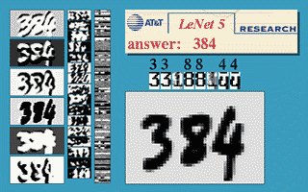
LeNet
1989 年。 Yann LeCun利用反向传播的思想发明了卷积神经网络-LeNet，并将其用于数字识别，且取得了较好的成绩。
Yann LeCun
Notes:
1989 年。 Yann LeCun（乐困）利用反向传播的思想发明了卷积神经网络-LeNet，并将其用于数字识别，且取得了较好的成绩。但是当时卷积

Slide 60
第二次低谷
不幸的是，第二波神经网络研究热潮一直持续到90年代中期，随后神经网络又进入低谷时期。
由于梯度消失、数据和计算能力不足等原因，神经网络不能处理更加复杂的问题。
支持向量机（SVM）在解决小样本、非线性及高维模式识别中表现出许多特有的优势, 成为了当时首选的方法
Notes:
BP算法被指出存在梯度消失问题，即在误差梯度反向传递的过程中，误差梯度传到前层时几乎为0，因此无法对前层进行有效的学习，该发现对此时的NN发展雪上加霜。
1997：LSTM模型（长短期记忆模型，long-short term memory）被发明，尽管该模型在序列建模上的特性非常突出，但由于正处于NN的下坡期，也没有引起足够的重视。
再加上90年代中期机器学习领域内，支持向量机等其他一些机器学习算法的诞生，都在很多重要任务上实现了很好的效果 ，再次将大家的研究方向带离了神经网络。

Slide 61
深度学习
2006年，Hinton在Science发表论文，再次宣布他知道大脑是如何工作的，并介绍了无监督训练和深度信念网络的概念。
使用这种策略，人们能够训练比以前更深的网络，标志着神经网络已经从浅层学习走向了深层学习的变革。神经网络被包装为“深度学习”，正式开启了神经网络的第三次浪潮
Notes:
Hinton提出了深度信念网络的神经网络,可以训练更深的网络，由此提出了深度学习的概念

Slide 62
深度学习的概念
深度学习是指多层神经网络上运用各种机器学习算法解决图像，文本等各种问题的算法集合。
参考：深度学习简介(一)——卷积神经网络
https://www.cnblogs.com/alexcai/p/5506806.html

Slide 63

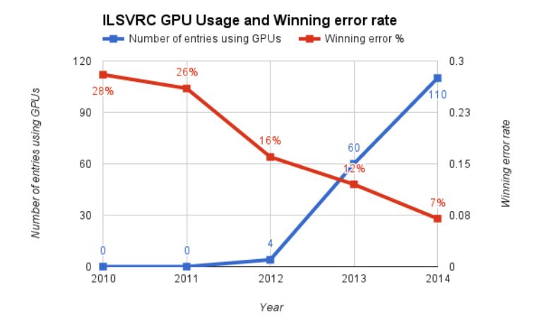
深度学习的大突破
imagenet
Alexnet
[Alex Krizhevsky, Ilya Sutskever, and Geoff Hinton, 2012]

Slide 64
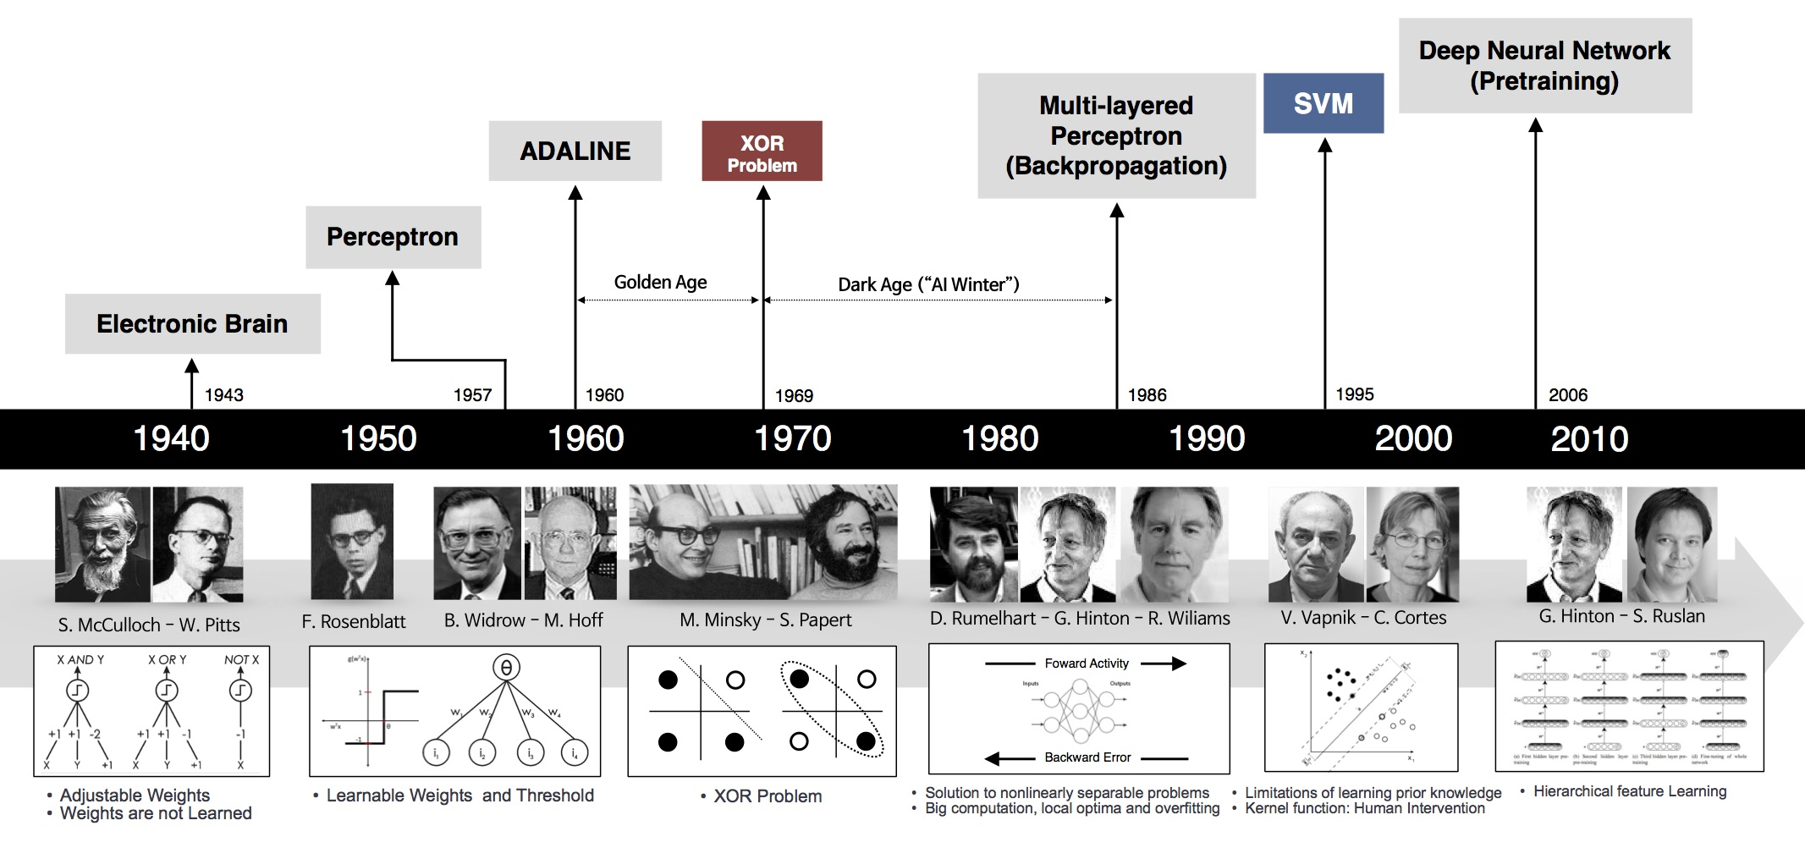
神经网络发展的里程碑
https://beamandrew.github.io/deeplearning/2017/02/23/deep_learning_101_part1.html

Slide 65
深度学习
1
2
3
如何构建一个深度神经网络
训练网络的过程
学习的算法

Slide 66
构建网络
超参数(hyperparameters)
隐含层的层数
每层的神经元个数
激活函数
损失函数
迭代一次用的样本数(Batch size)
训练的轮数(Epochs)
学习率
学习的参数(learnable parameters)
连接权
随机初始化
阈值

Slide 67
训练过程
训练集
验证集
前向传播
每个样本产生的预测和其真实标签存在一定误差
预测标签
真实标签
从训练集中选择‘一部分’样本（Batch )
损失函数
最小化损失
更新参数（权重和阈值）
迭代
Notes:
我们建立了一个多层的神经网络结构后，学习的一个过程是什么样的？学习的是什么？
我们建立一个初始的神经网络的时候，各个神经元的连接权和偏值是不确定的，也就是说我们自己是无法确定到底什么样的连接权和偏值才是最合适的最有效的。所以最初只能随机初始化连接权和偏值
使用的这个初始网络预测的值和真实值很可能不会相等，会存在误差，那么说明部分连接权参数设置不对，就要调整这些参数。然后继续用训练数据来学习，根据误差再次调整网络中的连接权

Slide 68
训练过程
训练集
验证集
一次迭代指的是根据训练集中的‘一部分’样本来更新网络中的参数。
在训练神经网络的过程中，一轮训练指的是迭代多次，直到训练集中的所有样本都已经放入到网络中参与了训练。
一轮训练之后，通过验证集来查看这轮训练的效果
打乱训练集，进行第二轮的训练
Notes:
我们建立了一个多层的神经网络结构后，学习的一个过程是什么样的？学习的是什么？
我们建立一个初始的神经网络的时候，各个神经元的连接权和偏值是不确定的，也就是说我们自己是无法确定到底什么样的连接权和偏值才是最合适的最有效的。所以最初只能随机初始化连接权和偏值
使用的这个初始网络预测的值和真实值很可能不会相等，会存在误差，那么说明部分连接权参数设置不对，就要调整这些参数。然后继续用训练数据来学习，根据误差再次调整网络中的连接权

Slide 69

将数据集D拆分为训练集（800）和验证集（200）
minimize
Batch size = 1
随机梯度下降法（stochastic gradient descent，SGD）
训练集中的一个样本经过神经网络的前向计算后，都要根据这个样本的损失来更新网络中的权重和偏置量
针对于这个例子来说，一轮的训练就更新了权重和偏值800次

Slide 70

将数据集D拆分为训练集（800）和验证集（200）
Batch size = 800
minimize
批梯度下降法（batch gradient descent，BGD）
训练集中的所有样本经过神经网络的前向计算后，根据所有训练样本的损失均值来更新网络中的权重和偏置量
针对于这个例子来说，Batch-Size为训练集的样本数800，一轮的训练就更新了权重和偏值1次

Slide 71

将数据集D拆分为训练集（800）和验证集（200）
Batch size = 20
minimize
Mini-batch梯度下降法（mini-batch gradient descent）
训练集中的一部分样本经过神经网络的前向计算后，根据这一部分训练样本的损失均值来更新网络中的权重和偏置量
针对于这个例子来说， Batch-Size为20，一轮的训练就更新了权重和偏置量40次

Slide 72
深度学习
1
2
3
如何构建一个深度神经网络
训练网络的过程
学习的算法
Notes:
前面讲的主要是神经网络训练的整体过程，我们的目标是调整网络中的参数（连接权和偏值）以尽可能的最小化损失函数，接下来讲解更新参数的方法

Slide 73
训练过程
训练集
验证集
前向传播
每个样本产生的预测和其真实标签存在一定误差
预测标签
真实标签
从训练集中选择一部分样本（Batch )
损失函数
最小化损失
更新参数（权重和阈值）
迭代
Notes:
我们建立了一个多层的神经网络结构后，学习的一个过程是什么样的？学习的是什么？
我们建立一个初始的神经网络的时候，各个神经元的连接权和偏值是不确定的，也就是说我们自己是无法确定到底什么样的连接权和偏值才是最合适的最有效的。所以最初只能随机初始化连接权和偏值
使用的这个初始网络预测的值和真实值很可能不会相等，会存在误差，那么说明部分连接权参数设置不对，就要调整这些参数。然后继续用训练数据来学习，根据误差再次调整网络中的连接权

Slide 74





示例
超参数
激活函数: Sigmoid
损失函数: 均方差损失
Batch size: 1
训练的参数
Weights , Bias
随机初始化
最小化
梯度下降法
（Gradient Descent）
Input:
Output:
Real:
Notes:
D=\{(\vec x_1,\vec y_1),(\vec x_2,\vec y_2), \cdots,(\vec x_{1000}, \vec y_{1000} )\}, \vec x_i \in R^3, \vec y_i \in R^3
\vec x_i =(x_1,x_2,x_3)

Slide 75




梯度下降法
什么是梯度?
For example:
梯度 指向函数增长最快的方向
指向函数下降最快的方向
最小化
Notes:
https://www.zhihu.com/question/24258023
http://www.cnblogs.com/pinard/p/5970503.html
https://www.analyticsvidhya.com/blog/2017/03/introduction-to-gradient-descent-algorithm-along-its-variants/
(\frac{\partial f}{\partial \theta_0},\frac{\partial f}{\partial \theta_1})^T
\vec{\theta} \leftarrow \vec{\theta}-\eta \nabla f(\vec{\theta})
在微积分里面，对多元函数的参数求∂偏导数，把求得的各个参数的偏导数以向量的形式写出来，就是梯度
比如函数f(x,y), 分别对x,y求偏导数，求得的梯度向量就是(∂f/∂x, ∂f/∂y)^{T},简称grad f(x,y)或者▽f(x,y)
具体来说，对于函数f(x,y),在点(x₀,y₀)，沿着梯度向量的方向就是(∂f/∂x₀, ∂f/∂y₀)^{T}的方向是f(x,y)增加最快的地方。或者说，沿着梯度向量的方向，更加容易找到函数的最大值。反过来说，沿着梯度向量相反的方向，也就是 -(∂f/∂x₀, ∂f/∂y₀)^{T}的方向，梯度减少最快，也就是更加容易找到函数的最小值。
在机器学习算法中，在最小化损失函数时，可以通过梯度下降法来一步步的迭代求解，得到最小化的损失函数，和模型参数值
首先来看看梯度下降的一个直观的解释。比如我们在一座大山上的某处位置，由于我们不知道怎么下山，于是决定走一步算一步，也就是在每走到一个位置的时候，求解当前位置的梯度，沿着梯度的负方向，也就是当前最陡峭的位置向下走一步，然后继续求解当前位置梯度，向这一步所在位置沿着最陡峭最易下山的位置走一步。这样一步步的走下去，一直走到觉得我们已经到了山脚。当然这样走下去，有可能我们不能走到山脚，而是到了某一个局部的山峰低处

Slide 76
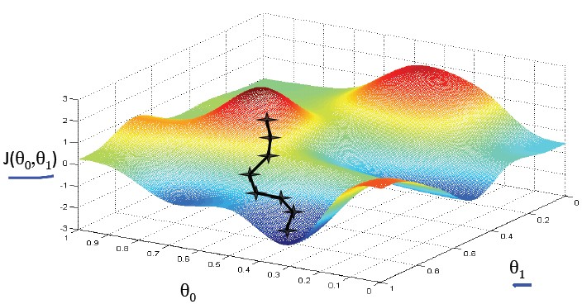
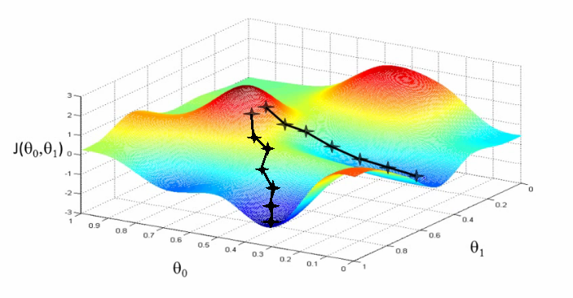
梯度下降法
梯度下降是求一个函数最小值的一阶迭代优化算法
Update:
Notes:
https://www.zhihu.com/question/24258023
http://www.cnblogs.com/pinard/p/5970503.html
https://www.analyticsvidhya.com/blog/2017/03/introduction-to-gradient-descent-algorithm-along-its-variants/
(\frac{\partial f}{\partial \theta_0},\frac{\partial f}{\partial \theta_1})^T
\vec{\theta} \leftarrow \vec{\theta}-\eta \nabla f(\vec{\theta})
在微积分里面，对多元函数的参数求∂偏导数，把求得的各个参数的偏导数以向量的形式写出来，就是梯度
比如函数f(x,y), 分别对x,y求偏导数，求得的梯度向量就是(∂f/∂x, ∂f/∂y)^{T},简称grad f(x,y)或者▽f(x,y)
在机器学习算法中，在最小化损失函数时，可以通过梯度下降法来一步步的迭代求解，得到最小化的损失函数，和模型参数值
首先来看看梯度下降的一个直观的解释。比如我们在一座大山上的某处位置，由于我们不知道怎么下山，于是决定走一步算一步，也就是在每走到一个位置的时候，求解当前位置的梯度，沿着梯度的负方向，也就是当前最陡峭的位置向下走一步，然后继续求解当前位置梯度，向这一步所在位置沿着最陡峭最易下山的位置走一步。这样一步步的走下去，一直走到觉得我们已经到了山脚。当然这样走下去，有可能我们不能走到山脚，而是到了某一个局部的山峰低处

Slide 77


更新神经网络中的参数
minimize loss function
Update Parameters:
如何高效地更新参数？
误差反传播算法（Backpropagation）
Notes:
E=\frac{1}{2}\sum_{j=1}^l(\hat y_j - y_j)^2
\vec{w} \leftarrow \vec{w}-\eta \nabla E
\vec{b} \leftarrow \vec{w}-\eta \nabla E

Slide 78

Backpropagation
Notes:
E=\frac{1}{2}\sum_{j=1}^3(\hat y_j - y_j)^2
\beta_2=\sum_{j=1}^4 w_{j2}^{(2)}h_j
h_3=f(\alpha_3-b_3^{(1)})
\alpha_3=\sum_{k=1}^3 w_{k3}^{(1)}x_k
w_{32}^{(2)} \leftarrow w_{32}^{(2)} - \eta \frac{\partial E}{\partial w_{32}^{(2)}}

Slide 79





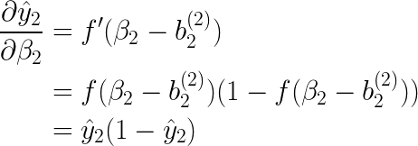

Chain rule
梯度项
Notes:
E=\frac{1}{2}\sum_{j=1}^4(\hat y_j - y_j)^2
\beta_2=\sum_{j=1}^4(w_{j2}^{(2)}h_j)^2
\hat y_2=f(\beta_2-b_2^{(2)})
\frac{\partial E}{\partial w_{32}^{(2)}} = \frac{\partial E}{\partial \hat y_2}.\frac{\partial \hat y_2}{\partial \beta_2} .\frac{\partial \beta_2}{\partial w_{32}^{(2)}}
\frac{\partial \beta_2}{\partial w_{32}^{(2)}}=h_3
\begin{align*}
\frac{\partial \hat y_2}{\partial \beta_2} & = f'(\beta_2-b_2^{(2)}) \\
&=f(\beta_2-b_2^{(2)})(1-f(\beta_2-b_2^{(2)})) \\
&=\hat y_2(1- \hat y_2)
\end{align*}
\frac{\partial E_k}{\partial \hat y_2}= \hat y_2 - y_2
残差被认为是反传过程中对于对应神经元的偏差b的变化的灵敏度

Slide 80








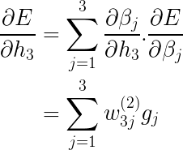
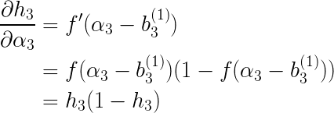

输出层总结
Chain rule
梯度项
Chain rule
Notes:
g_2=\hat y_2(1-\hat y_2)(\hat y_2 - y_2)
{\color{Red} w_{32}^{(2)} \leftarrow w_{32}^{(2)} - \eta g_2 h_3}
w_{23}^{(1)} \leftarrow w_{23}^{(1)} - \eta \frac{\partial E_k}{\partial w_{23}^{(1)}}
{\color{Red} g_j = \frac{\partial E}{\partial \beta_j}= \hat y_j(1-\hat y_j)(\hat y_j - y_j)}
\frac{\partial E}{\partial w_{23}^{(1)}} = \frac{\partial E}{\partial h_3}.\frac{\partial h_3}{\partial \alpha_3}.\frac{\partial \alpha_3}{\partial w_{23}^{(1)}}
\begin{align*}
\frac{\partial h_3}{\partial \alpha_3} & = f'(\alpha_3-b_3^{(1)}) \\
&=f(\alpha_3-b_3^{(1)})(1-f(\alpha_3-b_3^{(1)})) \\
&=h_3(1- h_3)
\end{align*}
\begin{align*}
\frac{\partial E}{\partial h_3}&=\sum_{j=1}^3 \frac{\partial \beta_j}{\partial h_3}.\frac{\partial E}{\partial \beta_j}\\
&= \sum_{j=1}^3 w_{3j}^{(2)}g_j
\end{align*}
残差被认为是反传过程中对于对应神经元的偏差b的变化的灵敏度
{\color{Red} w_{23}^{(1)} \leftarrow w_{23}^{(1)} - \eta e_3 x_2 }

Slide 81




Backpropagation
原来的连接权
Notes:
{\color{Red} e_i = h_i(1-h_i)\sum_{j=1}^3 w_{ij}^{(2)}g_j }
{\color{Red} w_{ki}^{(1)} \leftarrow w_{ki}^{(1)} - \eta e_i x_k }

Slide 82


Backpropagation
Chain rule
前面为了方便讲解，我们采用了均方差损失函数和sigmoid函数，不要死记前面的公式。如果损失函数或者激活函数变了，公式会发生微小变化。重要的是根据链式法则学会求梯度项，前一层的梯度项会用到后层梯度项，所以先求后层的梯度项，再求前层的梯度项（BP）,所有层的梯度项求出来后，各层的参数可以用梯度下降的更新公式计算出来。
实际上，均方差损失函数和sigmoid函数结合使用效果不好，因为存在梯度消失的问题
原来的连接权
激活函数求导
Notes:
{\color{Red} e_i = h_i(1-h_i)\sum_{j=1}^3 w_{ij}^{(2)}g_j }
{\color{Red} w_{ki}^{(1)} \leftarrow w_{ki}^{(1)} - \eta e_i x_k }
{\color{Red} g_j = \frac{\partial E}{\partial \hat y_j}\frac{\partial \hat y_j}{\partial \beta_j} }
{\color{Red} e_i = \frac{\partial h_i}{\partial \alpha_i}\sum_{j=1}^3 w_{ij}^{(2)}g_j }

Slide 83
Global Minimum and Local Minimum
Initialize the neural network with multiple sets of different parameters
Simulated annealing
Stochastic gradient descent
Notes:
感知机和BP算法都是基于梯度下降的参数寻优方法，沿着负梯度方向搜索最优参数，但是呢这种方法一般情况下只能找到局部极小点，因为梯度为0时只是极值点，不一定是最小点，
如果误差函数在当前节点的梯度为0，则意味着达到局部极小，就可以停止迭代。

Slide 84
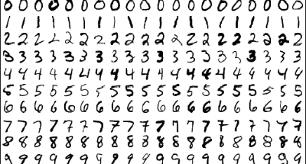
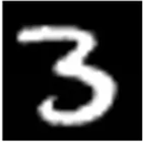
Example - MLP for handwritten digits
MNIST
[Yann LeCun, et al]
The MNIST database of handwritten digits has a training set of 60,000 examples, and a test set of 10,000 examples
28x28
http://yann.lecun.com/exdb/mnist/

Slide 85
Example – MLP for handwritten digits
10
output
Real label
(one-hot)
784
0.01
0.02
0.04
0.98
0.11
0.03
0.04
0.06
0.21
0.04
0
0
0
1
0
0
0
0
0
0
28x28
one-hot encode:
3
0 0 0 1 0 0 0 0 0 0
5
0 0 0 0 0 1 0 0 0 0

Slide 86
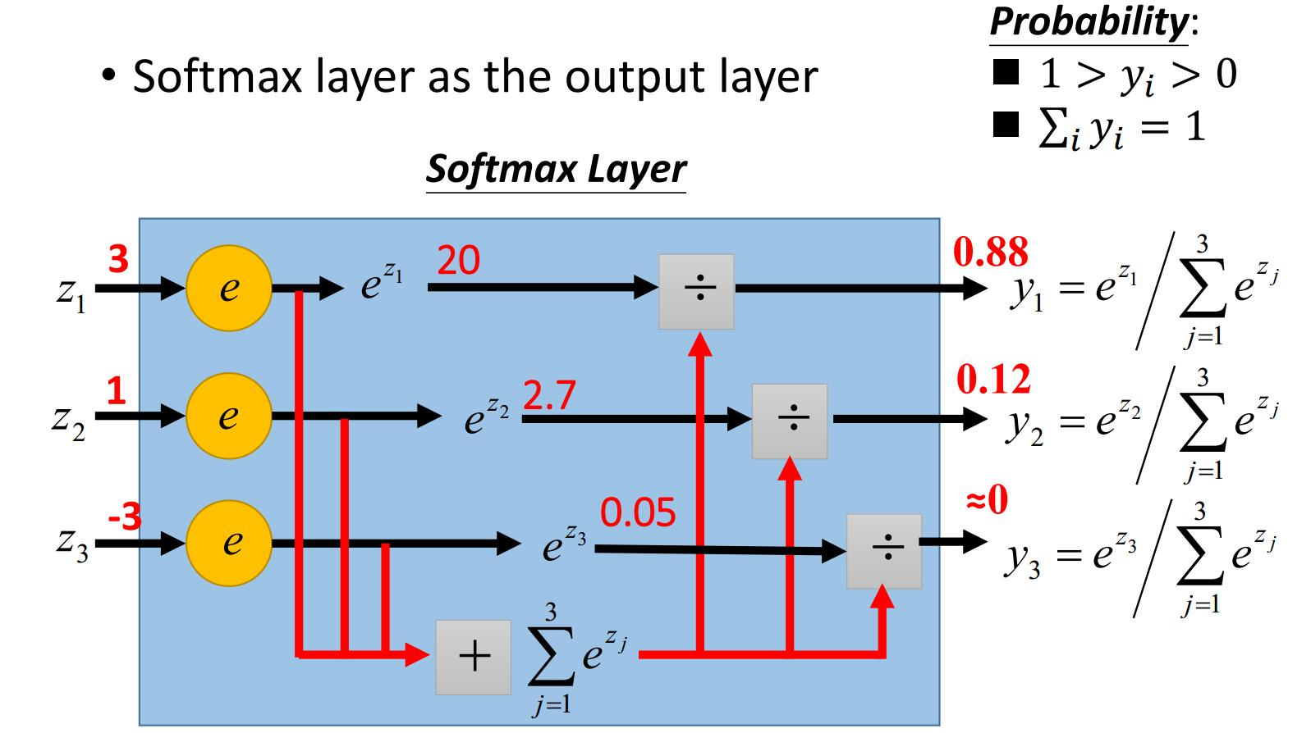

Softmax
这里以输出为3类为例，显然y1的值更大（概率更大），那么预测的类别就是y1对应的类别

Slide 87
卷积神经网络
参考网址：https://www.cnblogs.com/alexcai/p/5506806.html

